Slide 1


ф
ИНСТИТУТ ФИНАНСОВОЙ ГРАМОТНОСТИ - ФЕДЕРАЛЬНЫЙ МЕТОДИЧЕСКИЙ ЦЕНТР ПО ФИНАНСОВОЙ ГРАМОТНОСТИ ВЗРОСЛОГО НАСЕЛЕНИЯ МИНИСТЕРСТВА ФИНАНСОВ РФ
Потребительское кредитование
Исаева Екатерина Анатольевна
эксперт Института финансовой грамотности, доцент Департамента банковского дела и монетарного регулирования
Финансового университета при Правительстве РФ
EAIsaeva@fa.ru

Slide 2

Основные вопросы вебинара
Потребительское кредитование и его основные характеристики
Основные виды потребительского кредита
Особенности оценки кредитоспособности-физического лица
Кредитная история заемщика

Slide 3
Информационные источники
Гражданский кодекс РФ
Федеральный закон от 2 декабря 1990 г. № 395-1 «О банках и банковской деятельности»
Федеральный закон от 30.12.2004 г. № 218-ФЗ «О кредитных историях»
Федеральный закон от 21.12.2013 N 353-ФЗ "О потребительском кредите (займе)"

Slide 4

Перечень интернет источников
№ | Наименование портала | Ссылка
 | Официальный сайт Банка России | https://cbr.ru
 | Информационный портал Банки РУ | www.banki.ru
 | Информационно-правовая система Консультант Плюс | www.consultant.ru
 | Финансовая культура | https://fincult.info/
 | Рейтинговое агентство Эксперт РА | https://raexpert.ru
 | Научная электронная библиотека «Киберленинка» | https://cyberleninka.ru

Slide 5
Основные понятия – Федеральный закон от 2.12.1990 № 395-1 «О банках и банковской деятельности»
Банк - кредитная организация, которая имеет исключительное право осуществлять в совокупности следующие банковские операции:
привлечение во вклады денежных средств физических и юридических лиц,
размещение указанных средств от своего имени и за свой счет на условиях возвратности, платности, срочности,
открытие и ведение банковских счетов физических и юридических лиц.

Slide 6

Кредит (ст. 819, 820) ГК РФ
«По кредитному договору банк или иная кредитная организация (кредитор) обязуются предоставить денежные средства (кредит) заемщику в размере и на условиях, предусмотренных договором, а заемщик обязуется возвратить полученную денежную сумму и уплатить проценты на нее.
Кредитный договор должен быть заключен в письменной форме. Несоблюдение письменной формы влечет недействительность кредитного договора. Такой договор считается ничтожным».
Из содержания статьи можно сделать следующие выводы:
кредитором может быть банк или иная кредитная организация;
кредит предоставляется в денежной форме в размере и на условиях, предусмотренных договором;
заемщик обязан возвратить кредит и уплатить проценты по ссуде;
кредитный договор должен быть заключен обязательно в письменной форме. Это двухстороннее обязательство, по которому кредитор обязуется выдать ссуду, а заемщик – своевременно вернуть ее.

Slide 7
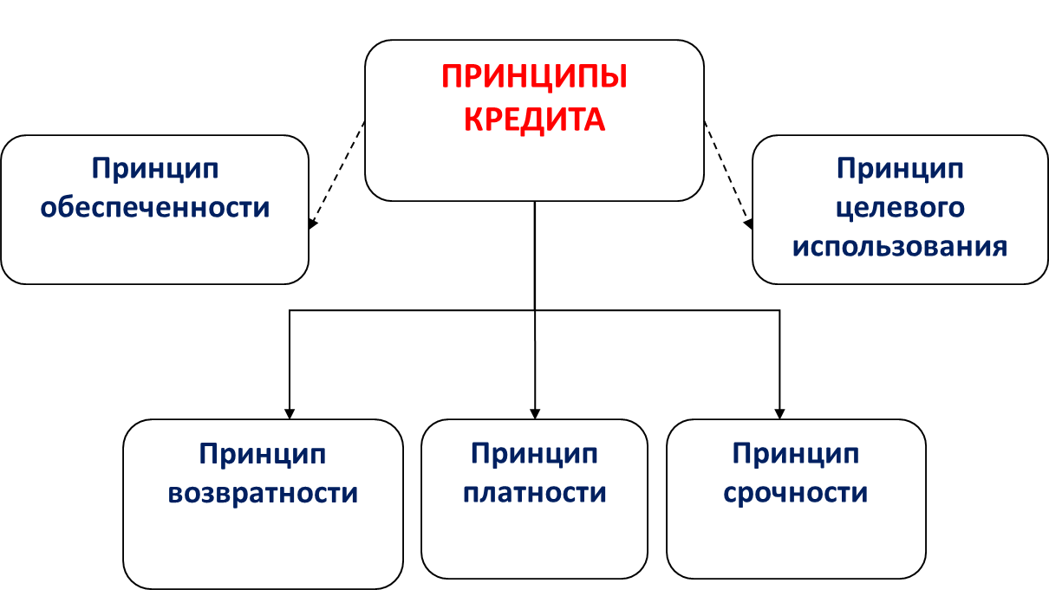

Slide 8
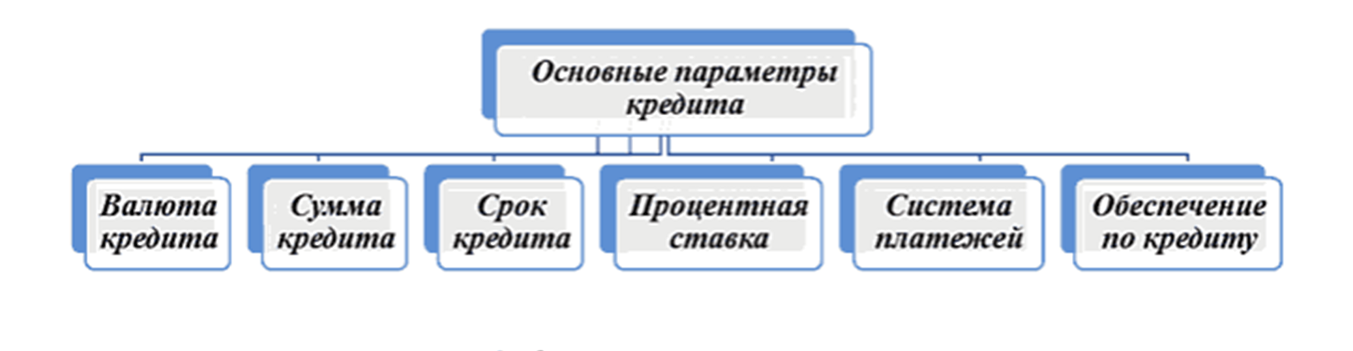

Федеральный закон от 21.12.2013 N 353-ФЗ
"О потребительском кредите (займе)"
Потребительский кредит (заем) - денежные средства, предоставленные кредитором заемщику на основании кредитного договора, договора займа, в том числе с использованием электронных средств платежа, в целях, не связанных с осуществлением предпринимательской деятельности

Slide 9
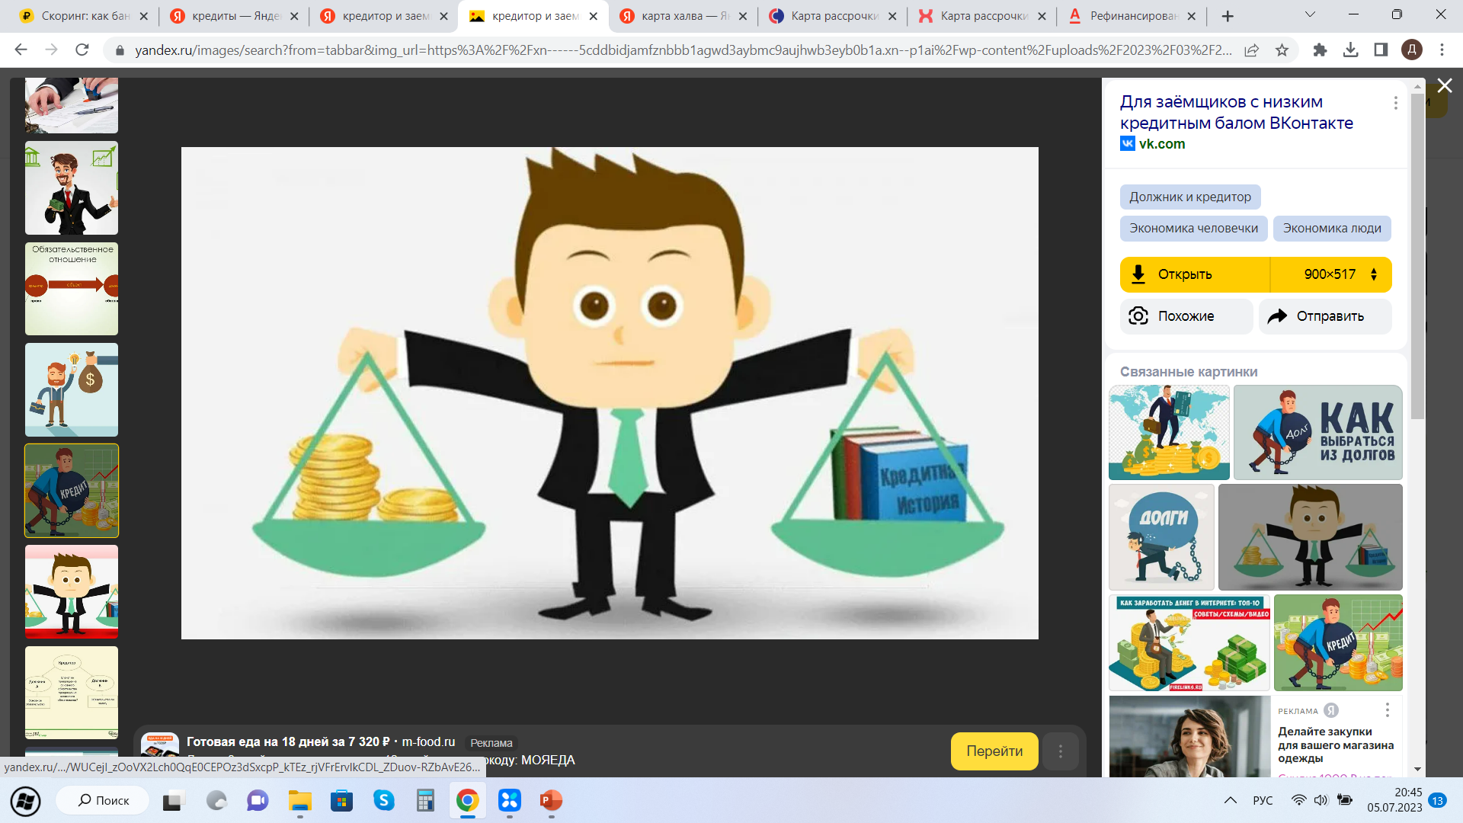
Федеральный закон от 21.12.2013 N 353-ФЗ
"О потребительском кредите (займе)"
Заемщик - физическое лицо, обратившееся к кредитору с намерением получить, получающее или получившее потребительский кредит
Кредитор - предоставляющая или предоставившая потребительский кредит кредитная организация.

Slide 10
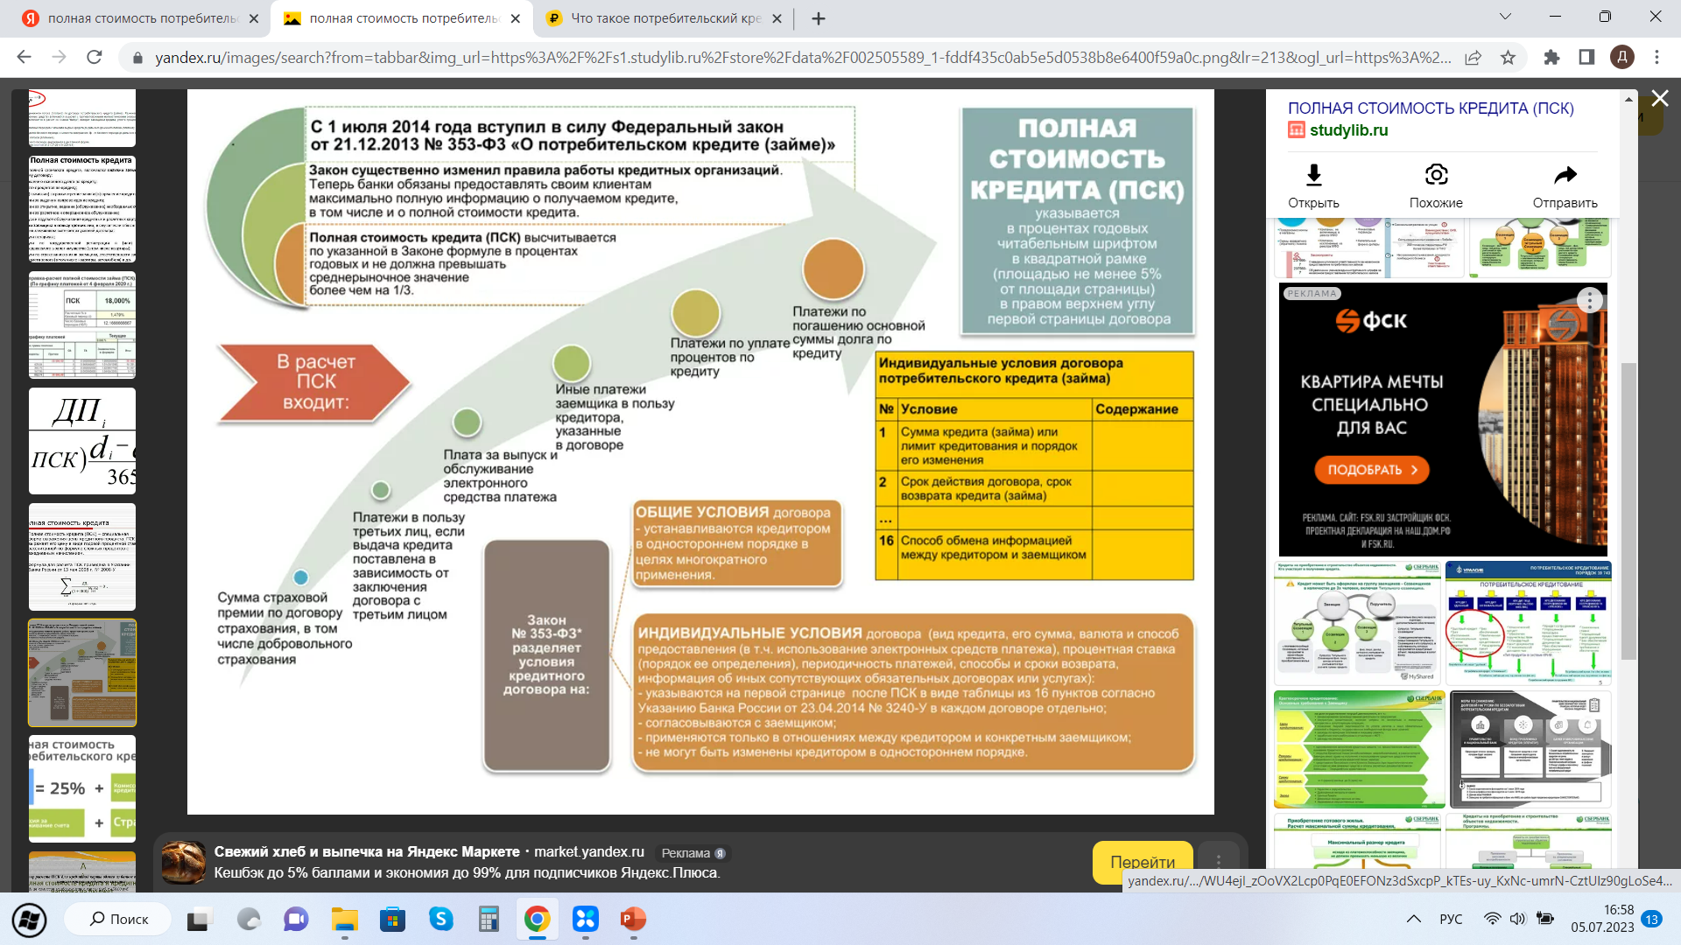

Slide 11
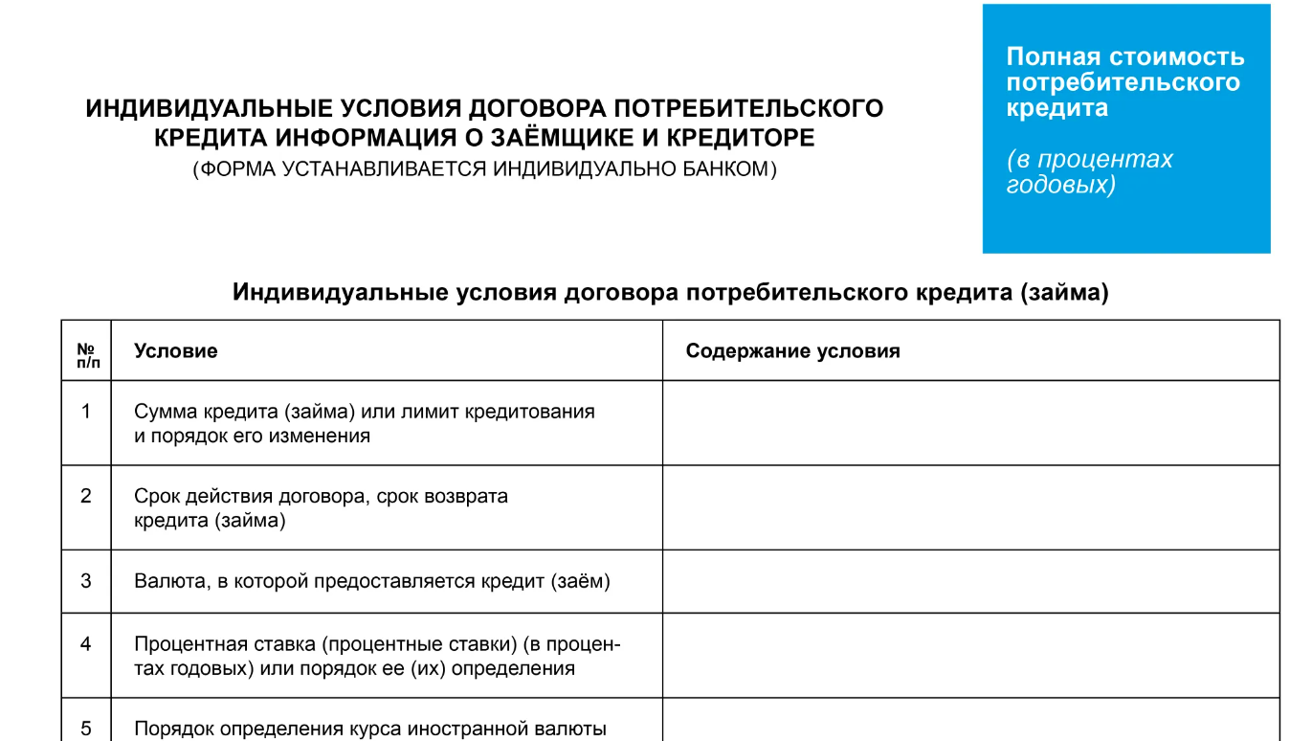

Полная стоимость потребительского кредита
определяется как в процентах годовых, так и в денежном выражении
размещается в квадратных рамках в правом верхнем углу первой страницы договора потребительского кредита перед таблицей, содержащей индивидуальные условия договора потребительского кредита

Slide 12
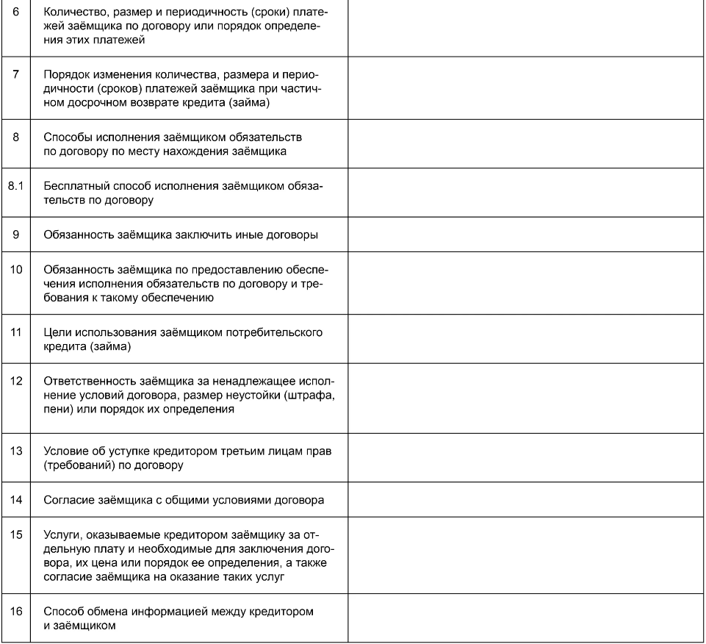
Полная стоимость потребительского кредита
Полная стоимость кредита по продукту «Персональный кредит» (Альфабанк) включает:
проценты за пользование кредитом;
комиссию за выдачу «Персонального кредита»;
комиссию за выдачу «Персонального кредита»;
платеж по погашению основного долга по кредиту.

Slide 13
Полная стоимость кредита по продукту «Ипотечный кредит» включает в себя:
сумму выплат по основному долгу;
сумму процентов к выплате;
cумму комиссии за обслуживание счета;
сумму комиссии за выдачу кредита;
сумму комиссии за выдачу под расписку ФРС;
сумму комиссии за обналичивание кредитных средств;
cумму комиссии за открытие Аккредитива;
услуги по оценке объекта залога;
услуги по регистрации Договора и Закладной;
услуги нотариуса;
сумму страховых платежей.

Slide 14
Страхование и кредитование
Банк России обязал все страховые компании возвращать деньги клиентам в так называемый период охлаждения.
Для страховок, которые влияют на условия кредита, правила возврата дополнительно регулируются законами о потребительском кредите и об ипотеке.
В течение 14 дней с момента оформления страховки вы вправе от нее отказаться и получить оплату назад — полностью или большую ее часть. Некоторые страховые компании по собственной инициативе устанавливают и более долгий срок возврата.
Банки вправе включать стоимость страховки в сумму кредита — но только с согласия клиента.

Slide 15
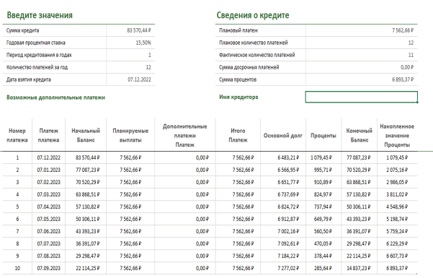
График платежей – обязательное приложение к любому кредитному договору

Slide 16
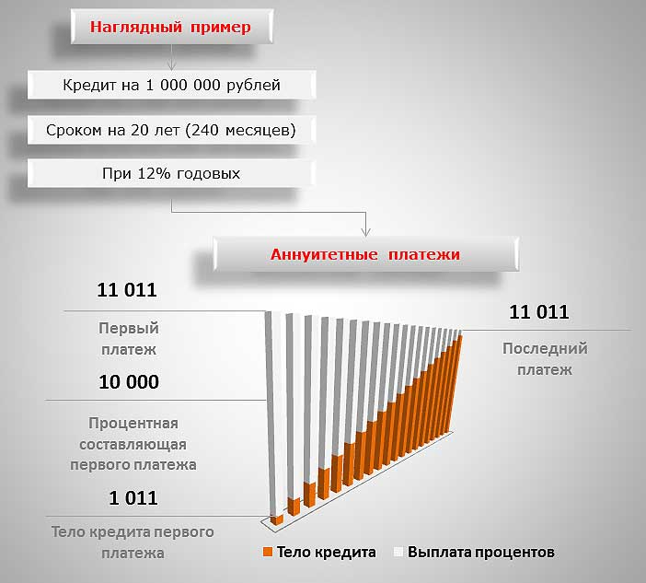
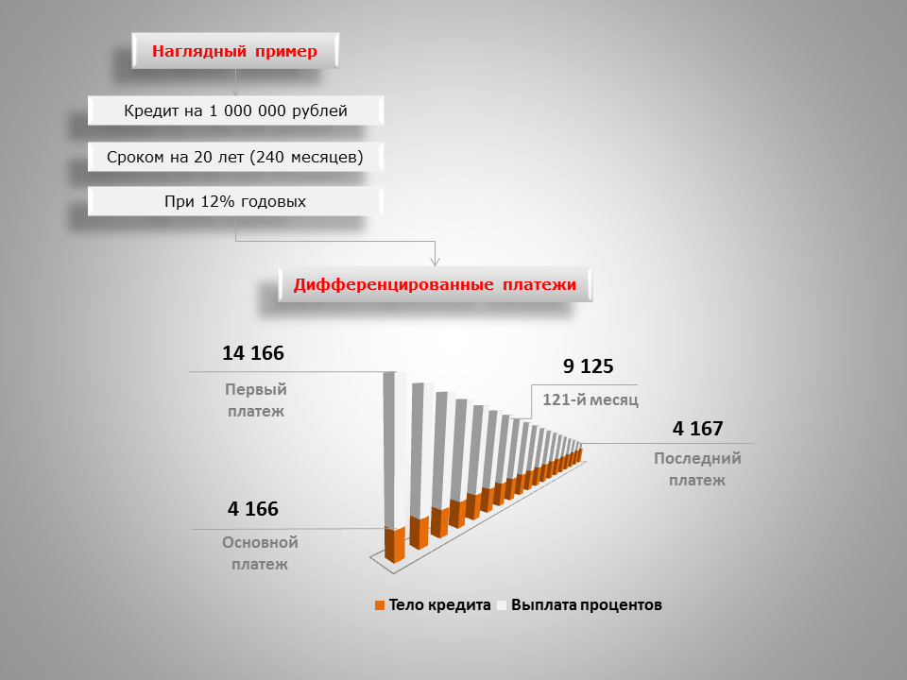
Способы платежей по кредиту

Slide 17
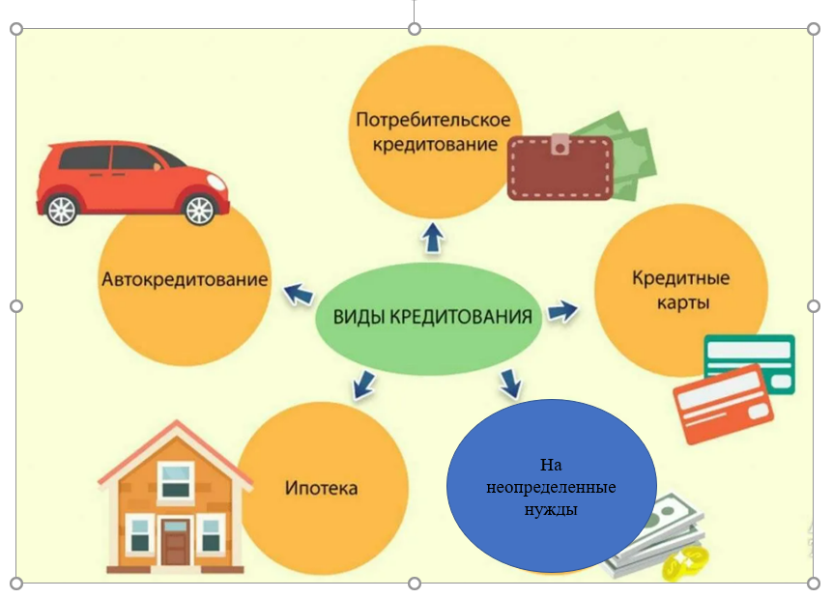
Виды потребительских кредитов

Slide 18
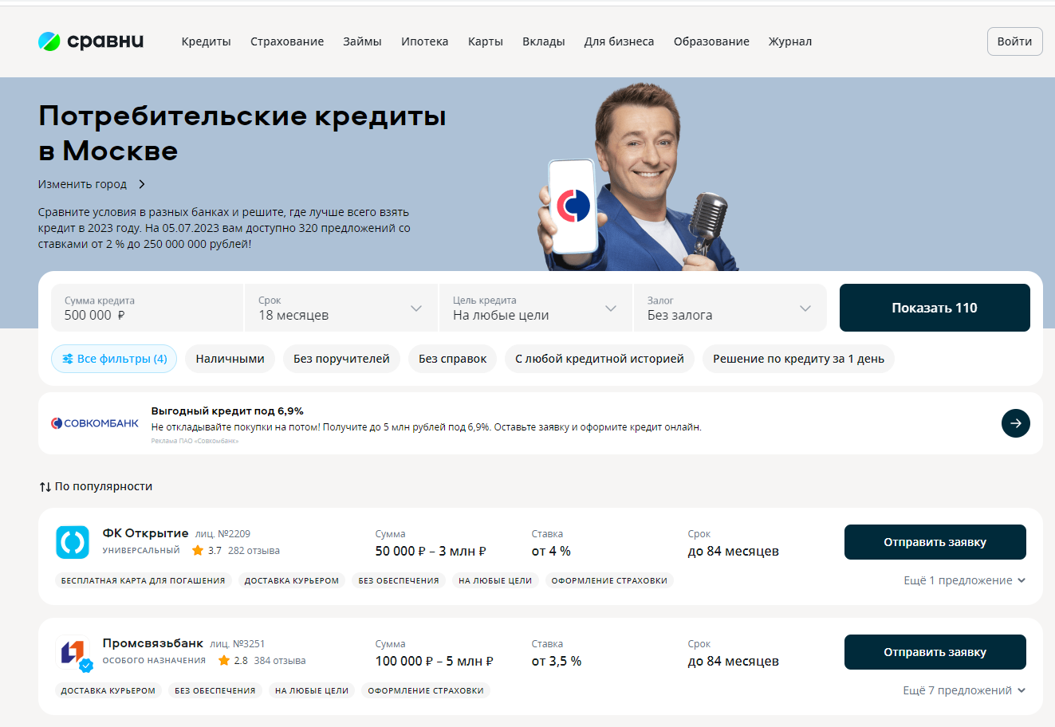
Предложения банков по кредитам

Slide 19
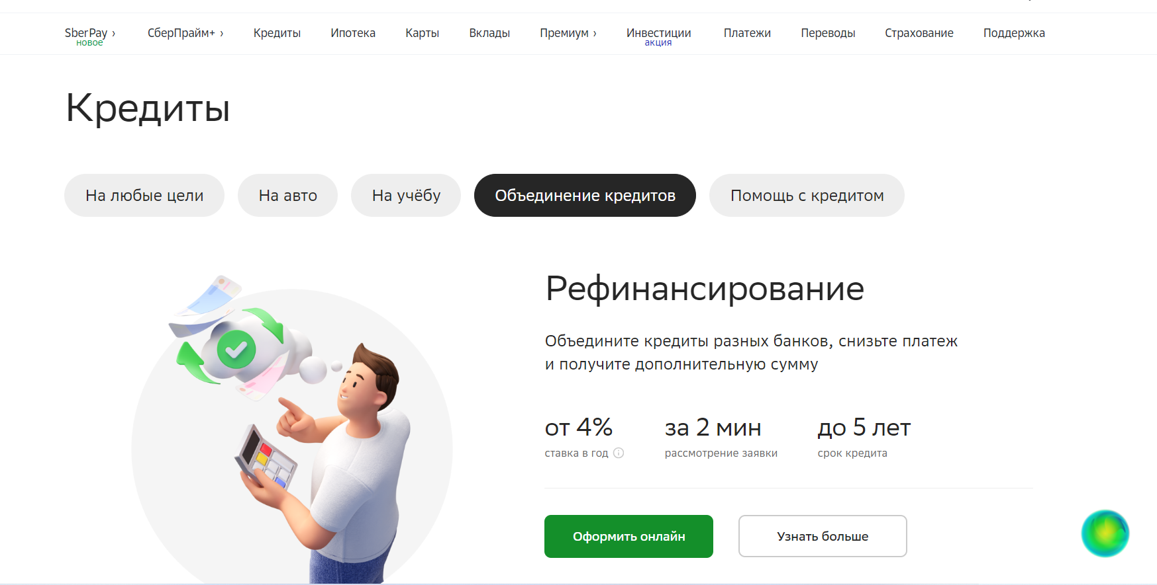


Slide 20
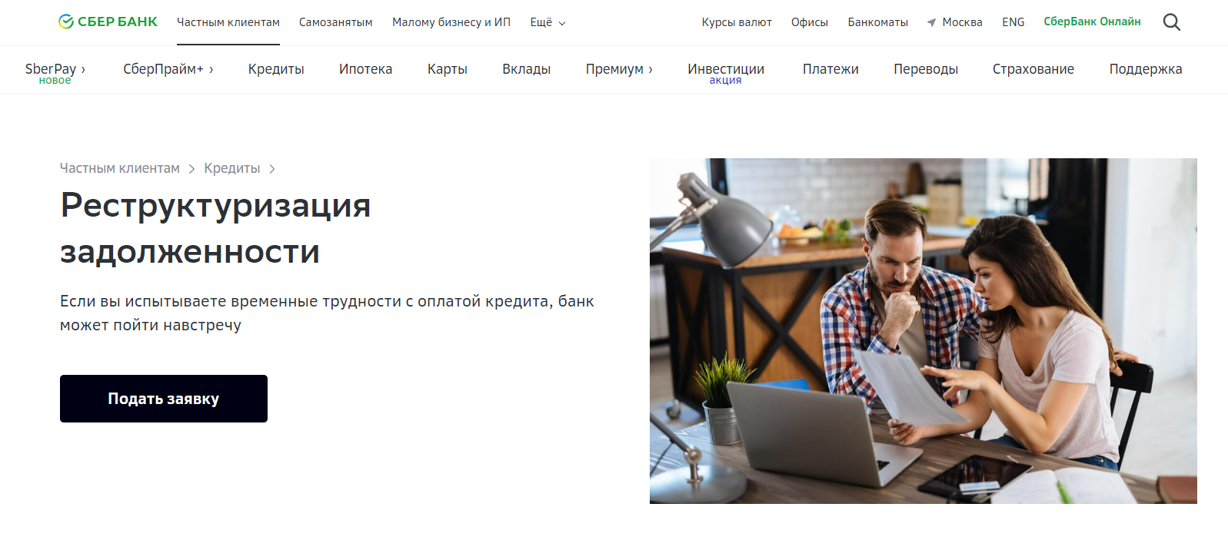

Slide 21
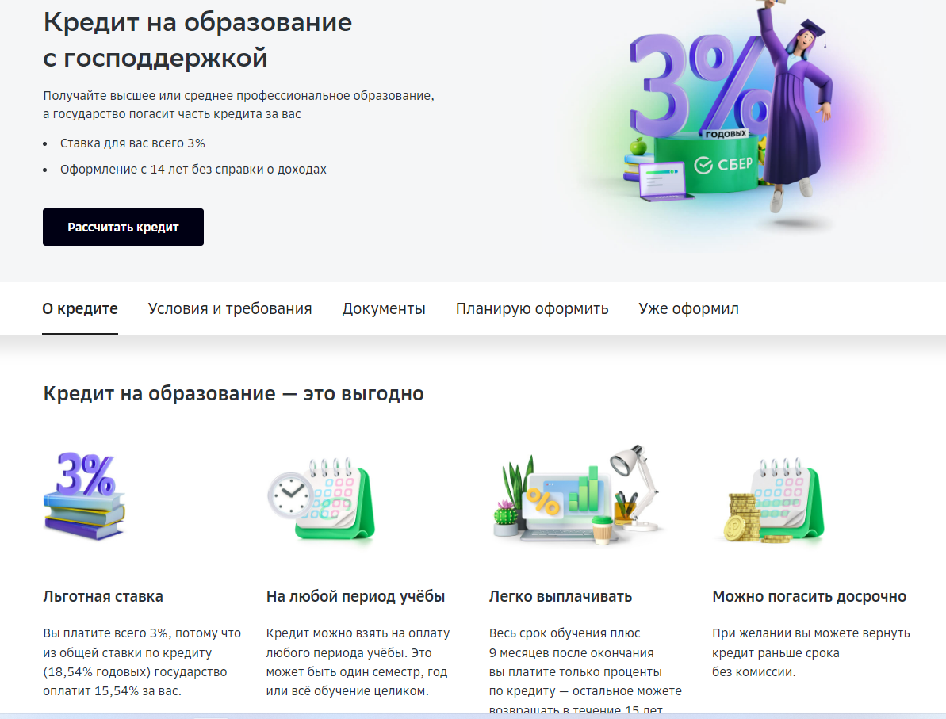

Slide 22
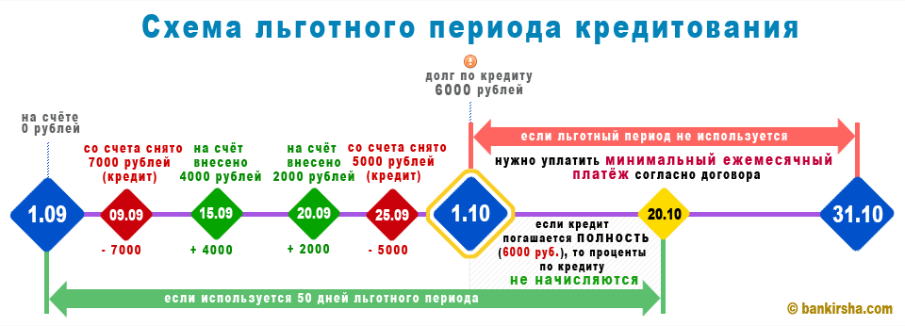
Главными инструментами привлечения заемщи­ков по кредитным картам являются программы лояльности, такие как баллы, cash back, ко-брендинговые продукты.

Slide 23
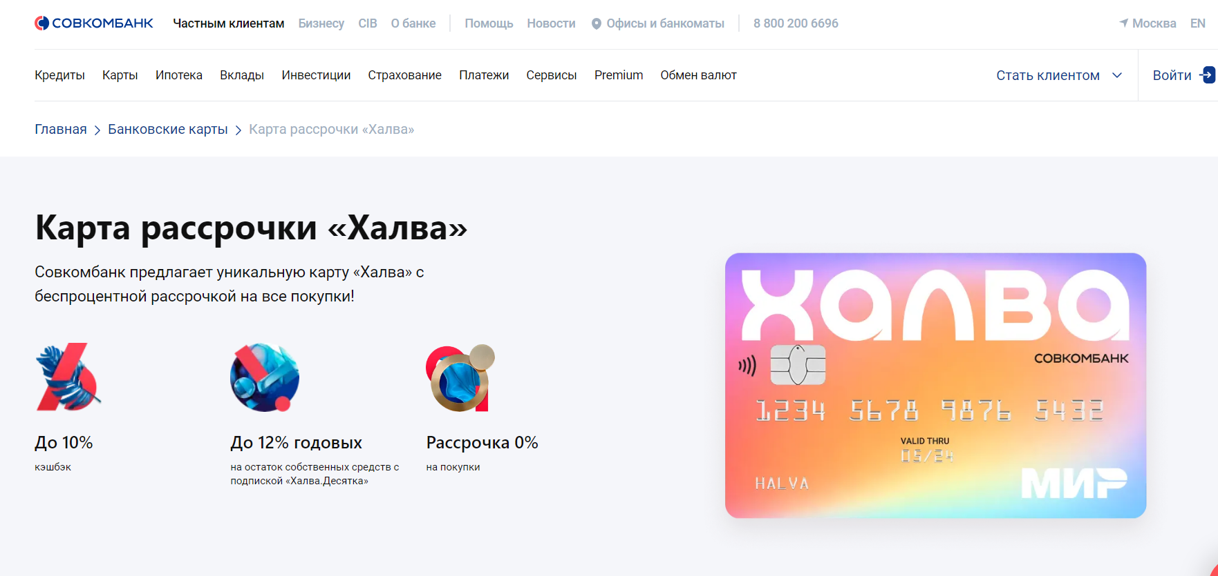

Slide 24
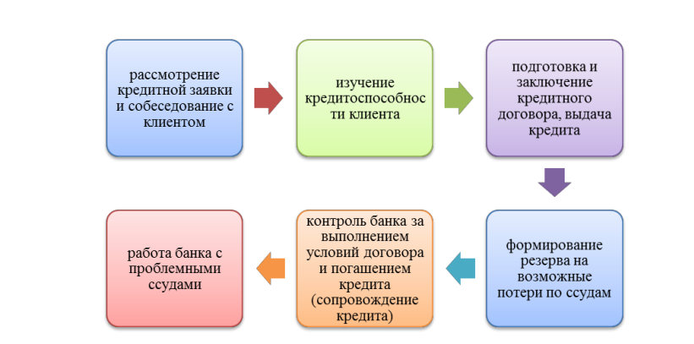
Этапы процесса потребительского кредитования

Slide 25
Для оформления кредита заемщик – физическое лицо представляет необходимые документы:
заявление;
паспорт;
справки с места работы заемщика и поручителей о доходах - 2 НДФЛ (для пенсионеров — справку из органов социальной защиты населения);
декларацию о полученных доходах, заверенную налоговой инспекцией, — для граждан, занимающихся предпринимательской деятельностью;
паспорта поручителей и залогодателей (при наличии).

Slide 26
Кредитное досье заёмщика — это история заёмщика в документах, которые банком собираются, формируются в определённой последовательности и подшиваются в одно дело (в папку), начиная с первой консультации заёмщика по оформлению кредита и заканчивая закрытием дела и сдачей его в архив, после полного погашения/списания оформленного кредита или после отказа в выдаче кредита.
Срок хранения кредитного досье после погашения кредита? После окончания срока кредитования кредитное досье передаётся в архив банка, где и хранится бессрочно. В случае ликвидации банка – кредитное досье сдаётся в Государственный архив и срок его хранения там - 5 лет.
На основании кредитного досье заёмщика, Банком формируется кредитная история заемщика.

Slide 27
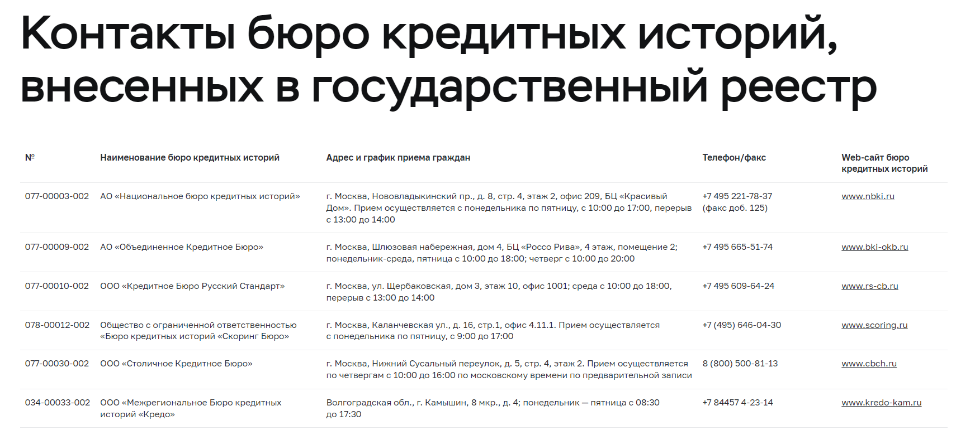
Что такое кредитная история?
Кредитная история – информация, переданная банком, которая хранится в бюро кредитных историй.
Каждый банк должен взаимодействовать с БКИ
Функция БКИ – накапливать и систематизировать сведения о заемщиках.

Slide 28
Кредитная история может храниться в одном БКИ или сразу в нескольких. Чтобы узнать, в каких именно бюро хранится ваша история, нужно отправить запрос в Центральный каталог кредитных историй.
Через портал «Госуслуги»
Нужно зайти во вкладку «Услуги», в раздел «Налоги и финансы», в подраздел «Сведения о бюро кредитных историй». Для доступа к данным понадобятся только паспорт и СНИЛС.
На сайте Банка России
Для этого вам понадобится код субъекта кредитной истории (комбинация букв и цифр). Его можно найти в вашем кредитном договоре либо уточнить в банке или МФО, в которых вы брали кредит.

Slide 29
Когда вы узнаете список бюро, нужно будет в каждом из них запросить свою кредитную историю
По закону два раза в год каждое бюро обязано предоставить вам кредитную историю бесплатно. При этом можно выбрать: дважды запросить отчет на электронную почту или один раз в электронном виде и один раз — на бумаге.
Через сайт бюро
Телеграммой
В офисе БКИ
Обычным письмом по почте

Slide 30
Кредитная история субъекта кредитной истории - физического лица состоит из:
1) титульной части;
2) основной части;
3) дополнительной (закрытой) части;
4) информационной части.
Идеальная кредитная история ? — понятие относительное. Изучив одни и те же отчеты БКИ, один банк может одолжить вам деньги, а другой — отказать.
У каждого кредитора своя система оценки надежности заемщиков.

Slide 31
Основные методы оценки кредитоспособности физического лица:
скоринговая оценка;
изучение кредитной истории;
оценка на основе финансовых показателей платежеспособности.
В основе показателей платежеспособности лежат данные о доходе физического лица и степени риска потери этого дохода.

Slide 32
Скоринг - определение системы критериев и соответствующих им показателей способности заемщика вернуть банку основной долг и проценты, оценка этих показателей в баллах в пределах установленной банком максимальной границы оценки, общей балльной оценки кредитоспособности (суммарной величины баллов по отдельным показателям).
адрес — предполагается, что люди из регионов с более высоким уровнем жизни лучше справляются с выплатами по кредитам, чем жители неблагополучных краев и областей;
возраст — как правило, студенты и пенсионеры считаются наиболее рискованными заемщиками. Для остальных действует принцип: чем старше заемщик, тем ответственнее он подходит к выплатам по кредитам;
семейное положение — люди, состоящие в браке, обычно более дисциплинированно платят по долгам;
профессия, рабочий стаж — банки и МФО могут считать одни отрасли и профессии более стабильными и надежными источниками дохода, чем другие;
доход — более высокий доход увеличивает скоринговый балл.

Slide 33
Виды скоринга
application-scoring (скоринг заявки, обращения») - оценка кредитоспособности заемщиков при выделении кредита.
collection-scoring – система скоринга на стадии работы с невозвращенными займами. Определяет приоритетные действия сотрудников банка для возврата «плохих» кредитов.
behavioral-scoring, «скоринг поведения» - оценка наиболее вероятных финансовых действий заемщика. Такая система дает возможность прогнозировать изменение платежеспособности заемщика, корректировать установленные для него лимиты.
fraud-scoring – статистическая оценка вероятности мошеннических действий со стороны потенциального заемщика.
!!! Транзакционный скоринг, базирующийся на использовании информации об активности клиентов в Интернете.

Slide 34
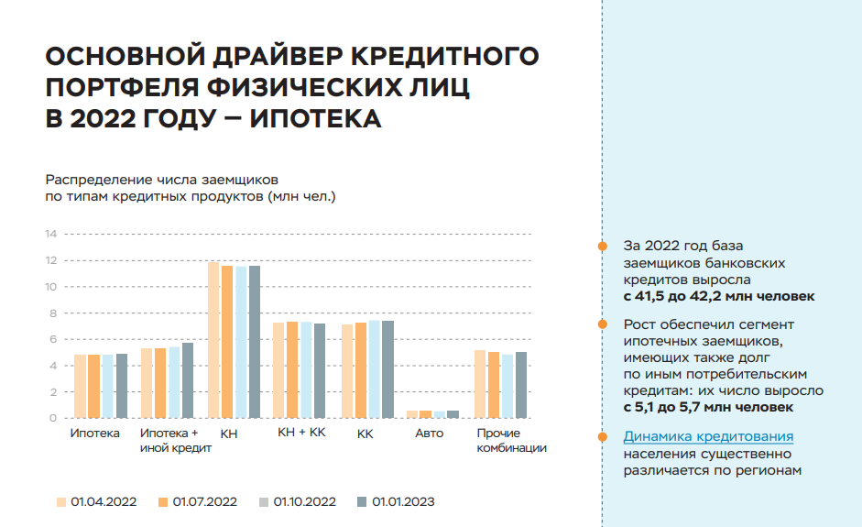
Тенденции потребительского кредитования

Slide 35
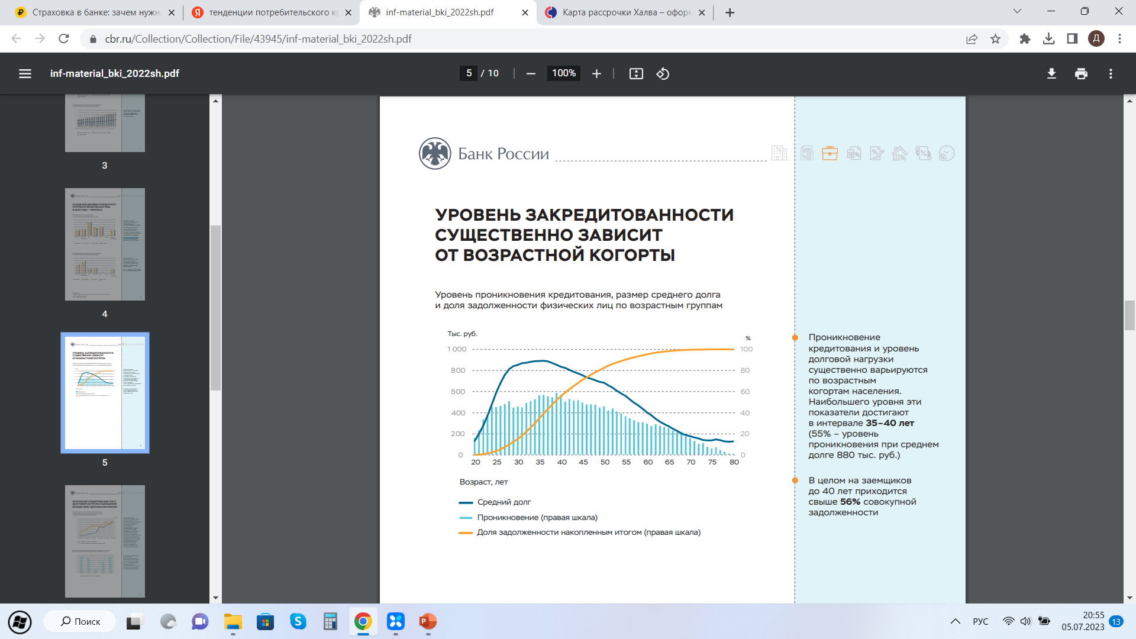
Показатель долговой нагрузки (ПДН) - это соотношение всех платежей по кредитным обязательствам к доходам.

Slide 36


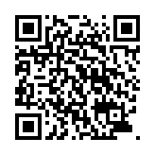
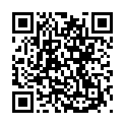





Институт финансовой грамотности
КАНАЛЫ КОММУНИКАЦИИ
ОФИЦИАЛЬНЫЕ СООБЩЕСТВА В СОЦИАЛЬНЫХ СЕТЯХ
ОФИЦИАЛЬНЫЙ САЙТ
vk.com/ifgfu
t.me/fingramota_ifg
fa.ru/org/science/ifg
  методическая поддержка финансовых консультантов
  разбор кейсов, практик, сложных ситуаций по финансовой грамотности
  ответы на вопросы
  анонсы мероприятий
  новости ИФГ и не только
IFG@fa.ru

